Slide 1

Matrizes e sistemas lineares
em imagens digitais
Algebra Linear · Ciencia da Computacao
Lucas Muller Scuzziato · 18/09/2026
Ideia-chave: 3 matrizes alinhadas → 1 imagem.
pixels = numeros

Slide 2
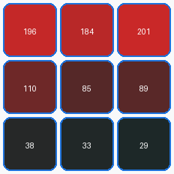
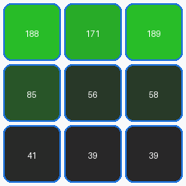
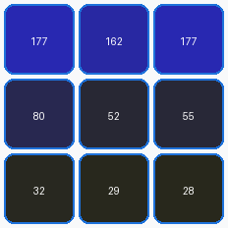
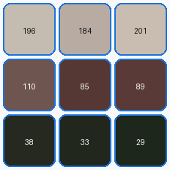
ALGEBRA LINEAR · CIENCIA DA COMPUTACAO
Imagem colorida = 3 matrizes alinhadas
Ex.: foto 20×20 → matriz R 20×20 + matriz G 20×20 + matriz B 20×20
Mesma posicao (linha, coluna) nas tres = o mesmo pixel. Na tela, R+G+B daquela casa viram 1 cor.
R (vermelho)
G (verde)
B (azul)
→ cor na tela
Abaixo: recorte real 3×3 (mesmo esquema). Nao e bagunca: sao 3 tabelas; a mistura e por pixel.

Slide 3
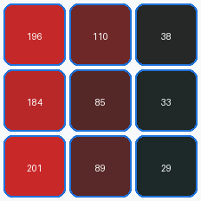
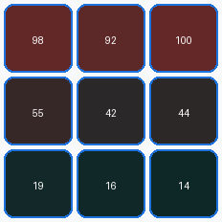
ALGEBRA LINEAR · CIENCIA DA COMPUTACAO
Operacoes de matriz → efeito visual (dia a dia)
Original R
Transposta R^T
Escalar 0,5·R
matriz R
linhas ↔ colunas
contraste ↓
No codigo: img[y][x]. Transposta espelha; escalar muda o contraste.

Slide 4




ALGEBRA LINEAR · CIENCIA DA COMPUTACAO
Sistema linear (exemplo didatico)
Exemplo didatico (nao e o fluxo do dia a dia)
R + G + B = 561
2R + G = 580
R + 2B = 550
Forma A · X = B
|1 1 1| |R| |561|
|2 1 0| |G| = |580|
|1 0 2| |B| |550|
Gauss → B=177, G=188, R=196
Resposta = 1 pixel (R,G,B)
Conferencia: 2·196 + 188 = 580

Slide 5
ALGEBRA LINEAR · CIENCIA DA COMPUTACAO
Conclusao
1. 3 matrizes alinhadas
2. Operacoes = efeitos
3. Sistema = ferramenta
R, G e B → cor por pixel.
Transposta e escalar no dia a dia.
Exemplo didatico com Gauss.
STEINBRUCH; WINTERLE — Algebra linear (2014) · GONZALEZ; WOODS — Processamento digital de imagens
Obrigado.

